Slide 1
02. MySQL 설치

Slide 2
MySQL 설치 전 관련 소프트웨어 요구사항 파악
Windows 환경에서 MySQL 설치
MySQL Workbench 실행 및 환경 설정
샘플 데이터베이스 설치
MySQL 제거

Slide 3
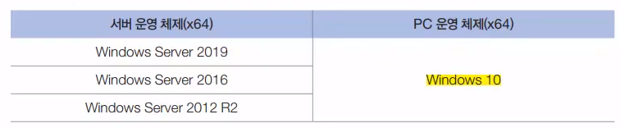
2.1 MySQL 설치 전 준비사항
소프트웨어 요구사항
MySQL Community 8.0 설치 위한 하드웨어
Windows가 설치된 머신
MySQL Community 8.0 설치 위한 소프트웨어
Windows 10 이상, Windows Server 2012이상의 버전에서만 설치 가능

Slide 4
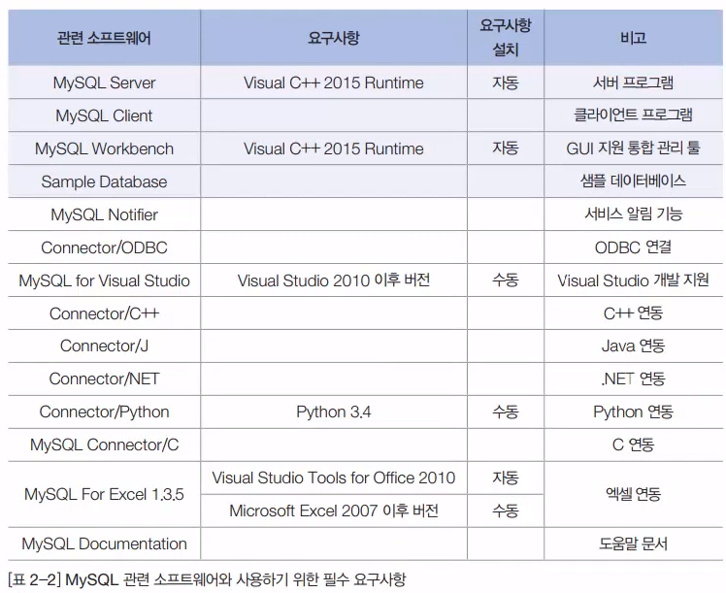
2.1 MySQL 설치 전 준비사항

Slide 5
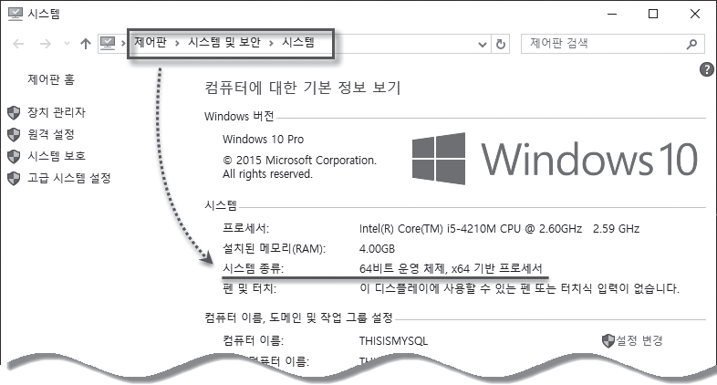
2.2 MySQL 설치
MySQL Community 8.0설치’
https://www.mysql.com/
컴퓨터 OS 확인
제어판의 [시스템 및 보안] >> [시스템]

Slide 6
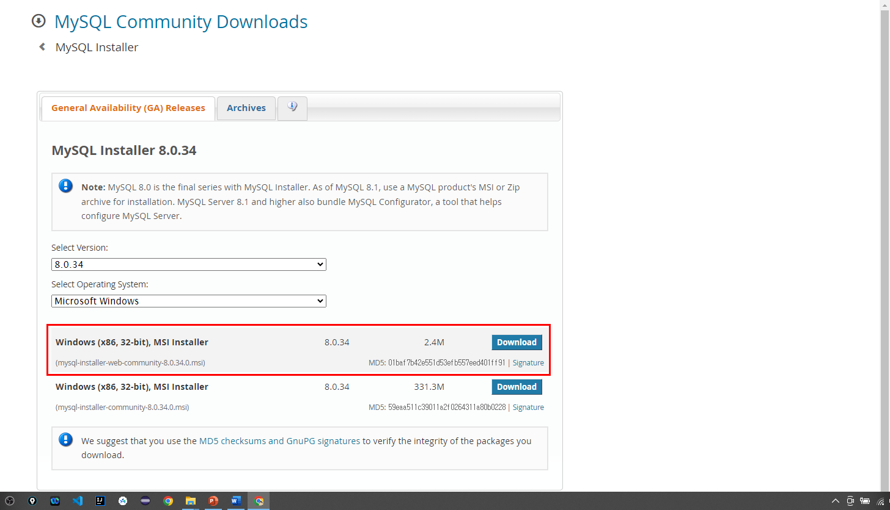
2.2 MySQL 설치
MySQL Community 8.0설치’
MySQL Community 8.0 다운로드
https://dev.mysql.com/downloads/installer/ 에 접속
플랫폼 ‘Microsoft Windows’로 선택 (64 bit 용 따로 없음)
[Windows(x86, 32-bit ), MySQL Installer MSI] 다운로드

Slide 7
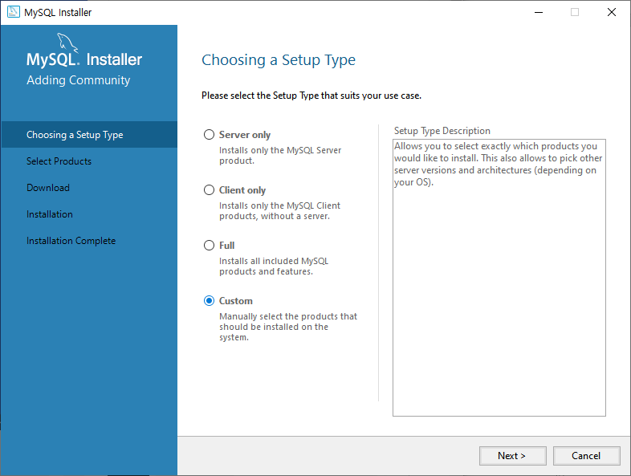
2.2 MySQL 설치
MySQL Community 8.0설치
다운로드 받은 MySQL 설치
‘mysql-installer-web-community-8.0.34.0.msi’ 더블 클릭해 설치
‘Installer’의 버전은 중요 X
[License Agreement] → <I accept the license terms> → <Next>
[Choosing a Setup Type] → <Custom> → <Next>

Slide 8
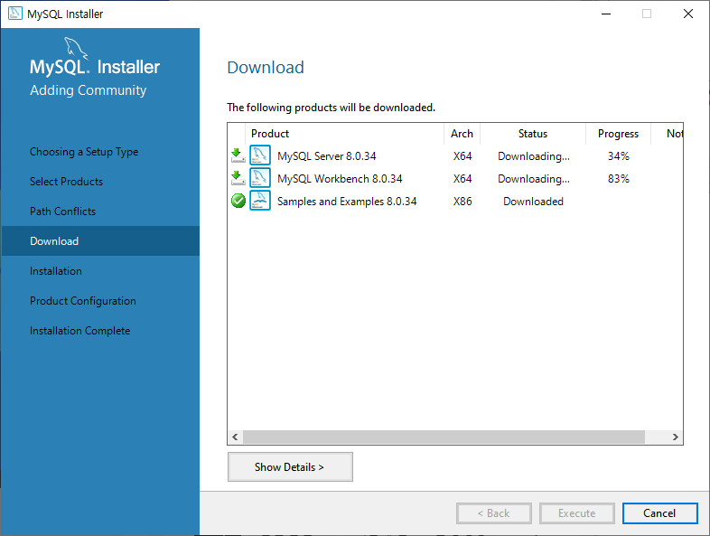
2.2 MySQL 설치
MySQL Community 8.0설치
다운로드 받은 MySQL 설치
[Select Products and Features]에서 설치할 제품 선택해 설치
총 3개의 제품 선택해 설치
설치 시 필요한 요소는 <Execute> 클릭해 라이선스 동의 후 설치
설치 완료된 화면

Slide 9
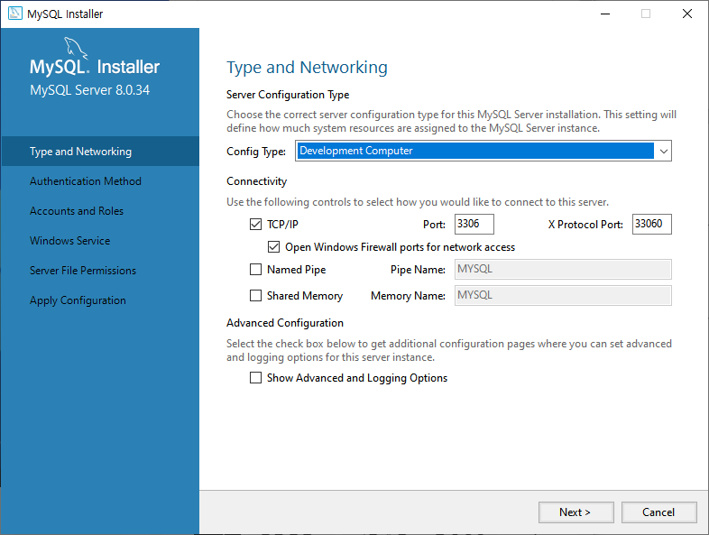
2.2 MySQL 설치
MySQL Community 8.0설치
설치 이후 MySQL Server 8.0 환경 설정
[Product Configuration]에서 2개 항목의 환경 설정 필요 → <Next>
[Type and Networking] → [Config Type] ‘Development Machine’
[TCP/IP]가 체크된 상태 - 포트 번호 3306
[Open Firewall port for network access]도 체크 → <Next>
윈도우 서비스 등록 - 이름은 MySQL
[Apply Server Configuration] 체크 후 설정 완료

Slide 10
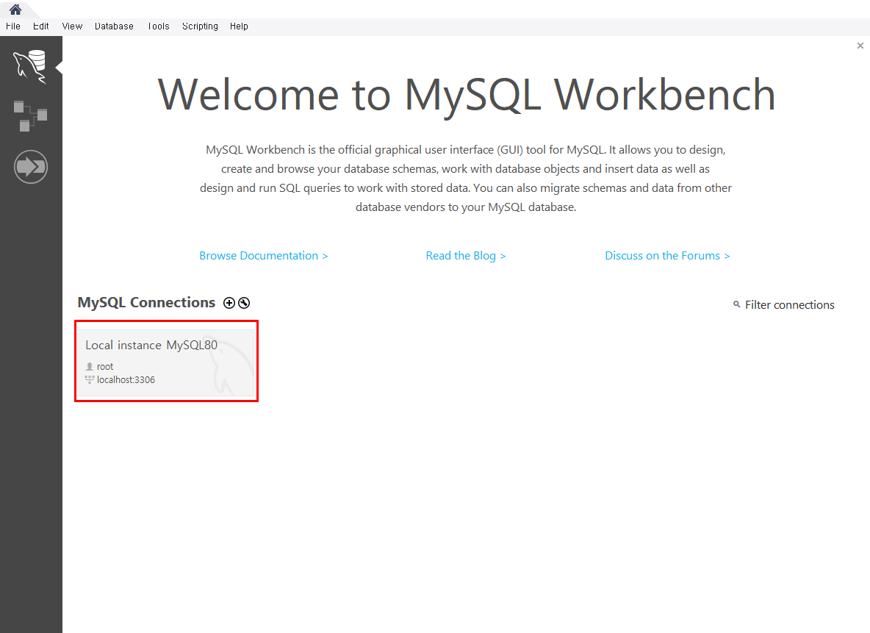
2.2 MySQL 설치
MySQL Community 8.0설치
[Samples and Examples 8.0] 설정
[Connect To Server]에 연결할 서버 이름 설정 – 사용자, 비밀번호 설정
<Check> 클릭해 연결 성공 →<Next>
설정 완료 후 Windows의 [시작] → [모든 앱]을 살펴보면 MySQL 등록

Slide 11
2.2 MySQL 설치
MySQL 접속
Windows의 [시작] >> [모든 앱] >> [MySQL] >> [MySQL Workbench 8.0 CE] 선택
[MySQL Workbench] 초기 화면
아직 MySQL Server에 연결된 상태 아님
[MySQL Connections]→ [Local instance MySQL]
컴퓨터에 설치한 MySQL Server에 연결 시도
[Connect to MySQL Server]
설치 중 지정했던 MySQL의 관리자 root의 비밀번호인 입력하고 <OK>
접속 완료

Slide 12
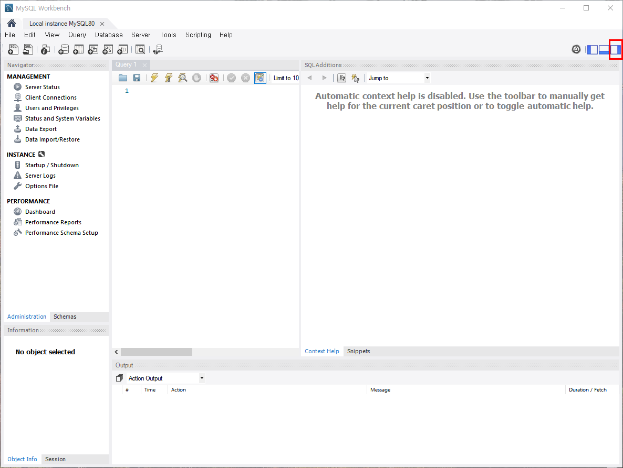
2.2 MySQL 설치
MySQL 접속
앞으로 접속해 작업하게 될 화면

Slide 13
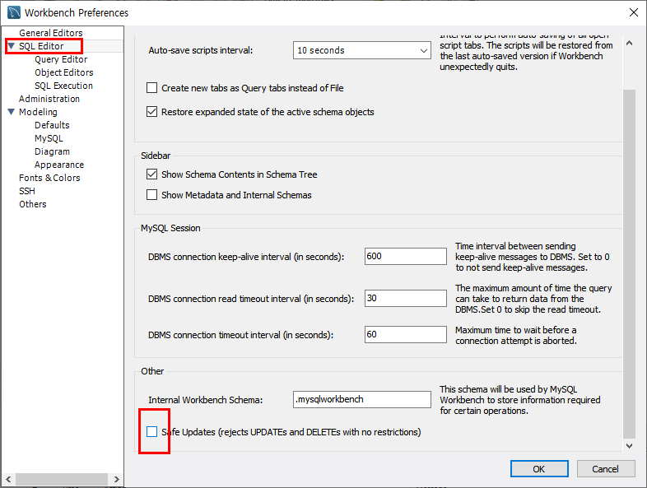
2.2 MySQL 설치
MySQL Workbench의 설정 확인
Workbench 메뉴의 [Edit] >> [Preferences]선택
왼쪽에서 [SQL Editor] 선택
오른쪽 제일 아래의 <“Safe Updates”…>의 체크 끄고 <OK> 클릭
Workbench 닫기

Slide 14
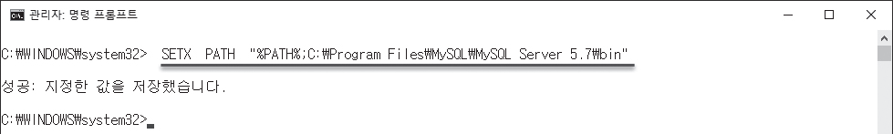
2.2 MySQL 설치
MySQL의 실행 파일 경로 Path에 추가
[시작]에서 마우스 오른쪽 버튼 클릭
[명령 프롬프트(관리자)] 선택
관리자 권한으로 명령 프롬프트 실행
SETX PATH "%PATH%;C:\Program Files\MySQL\MySQL Server 8.0\bin" 명령으로 Path 추가
shutdown -r -t 0 명령으로 컴퓨터 재부팅

Slide 15
2.3 샘플 데이터베이스 설치
employees 샘플 데이터베이스 설치
샘플 데이터베이스 MySQL로 가져오기
관리자 권한으로 명령 프롬프트 실행
경로 이동 후, mysql -u root -p <비밀번호> 로 MySQL에 접속
‘source employees.sql ;’ 로 샘플 DB 가져오기
‘show databases ;’ 로 내용 확인 후 exit 로 종료

Slide 16
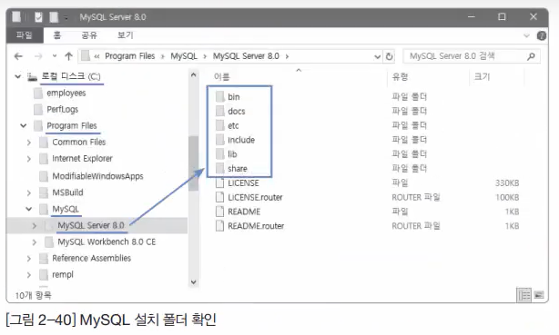
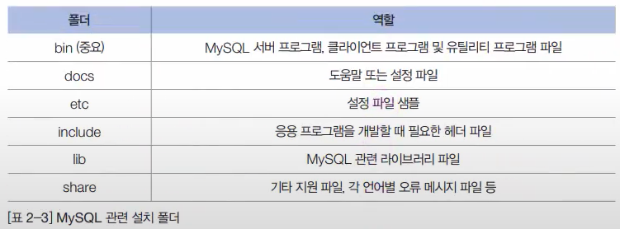
2.4 설치 후에 확인할 사항
MySQL 설치 폴더 내 각 폴더의 역할

Slide 17
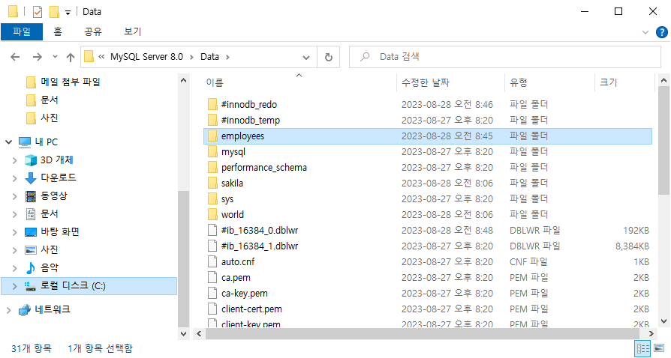
2.4 설치 후에 확인할 사항
ProgramData 폴더
파일 탐색기 메뉴의 [보기]의 ‘숨긴 항목’의 체크 켜면 ProgramData 폴더
‘C:\ProgramData\MySQL\MySQL Server 8.0\Data’
데이터베이스 파일들과 로그 파일

Slide 18
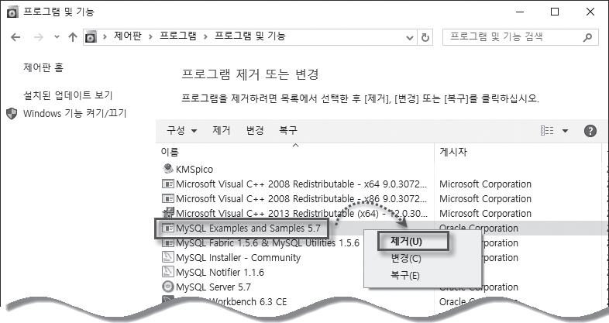
2.5 MySQL 제거
MySQL 제거 방법
다른 Windows용 응용프로그램처럼 제어판 사용
5개 항목에 대해 다 사용해야 완벽히 제거

